Slide 1
Notes:
1
1

Slide 2
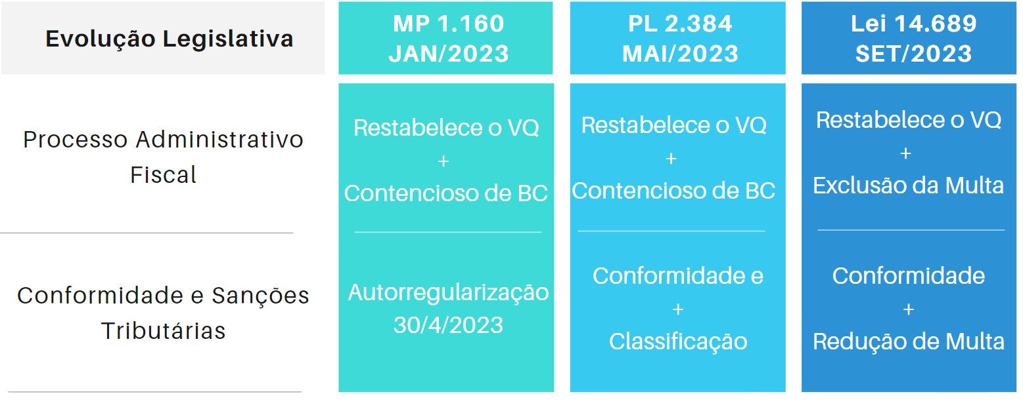
Notes:
2
2

Slide 3
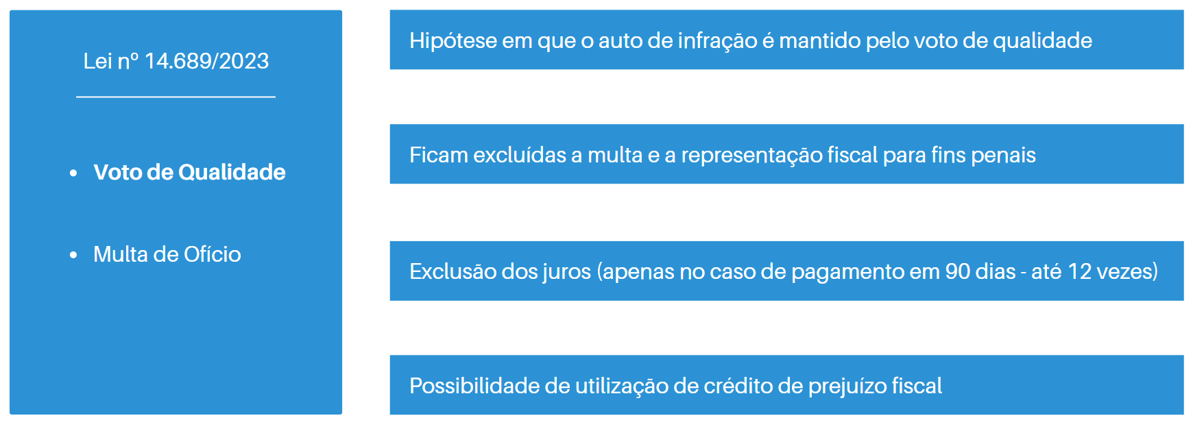
Notes:
3
3

Slide 4
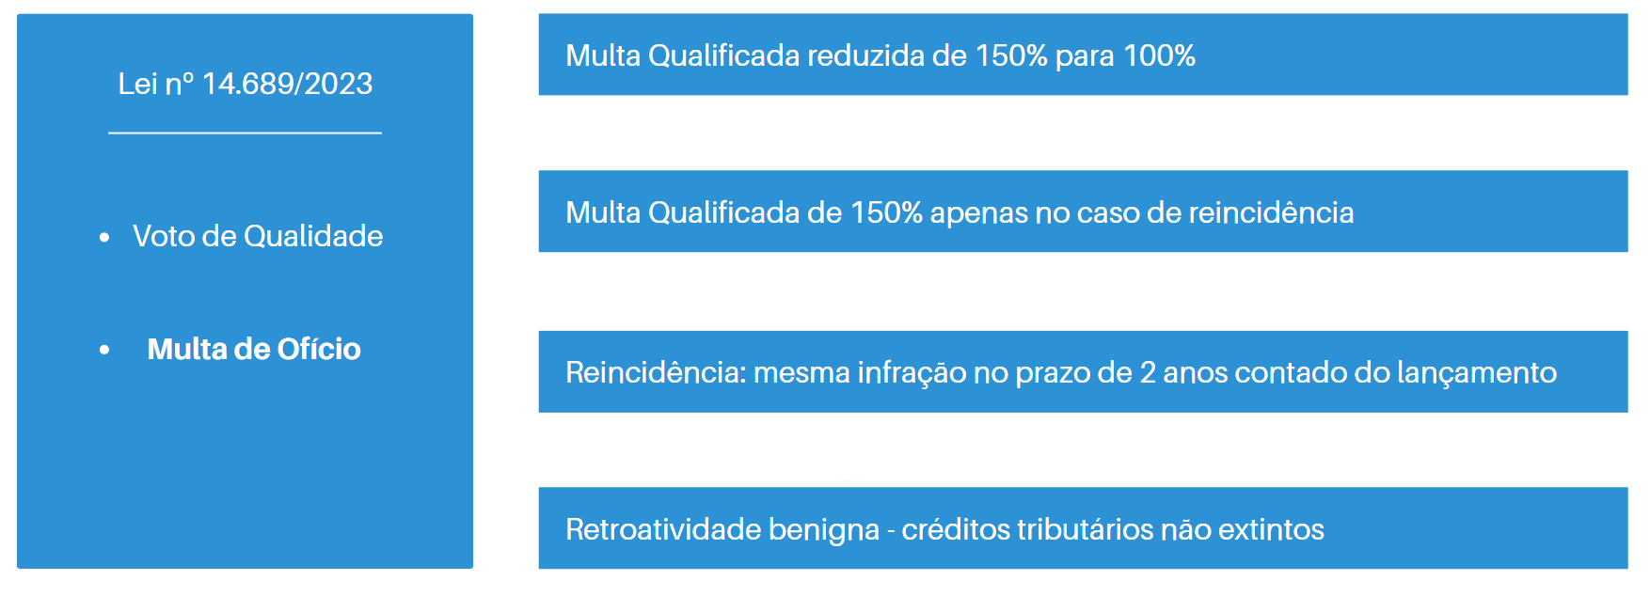
Notes:
4
4

Slide 5
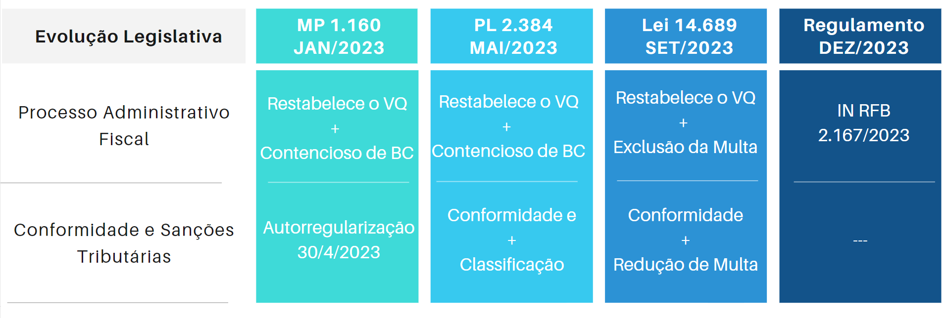
Notes:
5
5

Slide 6
Notes:
6
6

